Slide 1
DE La restauration A LA REPRODUCTION de figures
Géométrie CYCLE 3

Slide 2
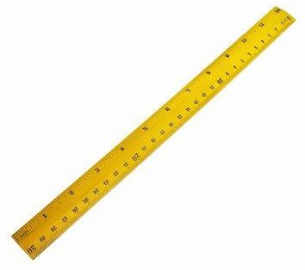
Les instruments disponibles
La règle :
A quoi sert-elle?
TRACER DES TRAITS DROITS
MESURER
Quels éléments faut-il sur le dessin pour la placer?
2 POINTS
UN SEGMENT
A B
x x

Slide 3
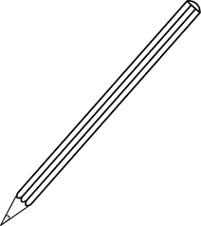
Les instruments disponibles
x
x
Le reporteur de longueur
A quoi sert-il?
REPORTER DES LONGUEURS
Quels éléments faut-il sur le dessin pour le placer?
2 POINTS SUR UNE DROITE
UN SEGMENT
A B
x x

Slide 4
Les instruments disponibles
Le médiateur de segment
A quoi sert-il?
TROUVER LE MILIEU D’UN SEGMENT
Quels éléments faut-il sur le dessin pour le placer?
UN SEGMENT
A B
x x

Slide 5
Les instruments disponibles
L’équerre
A quoi sert-elle?
Tracer un angle droit
Quels éléments faut-il sur le dessin pour la placer?
Une droite
Un point ou un sommet
X

Slide 6
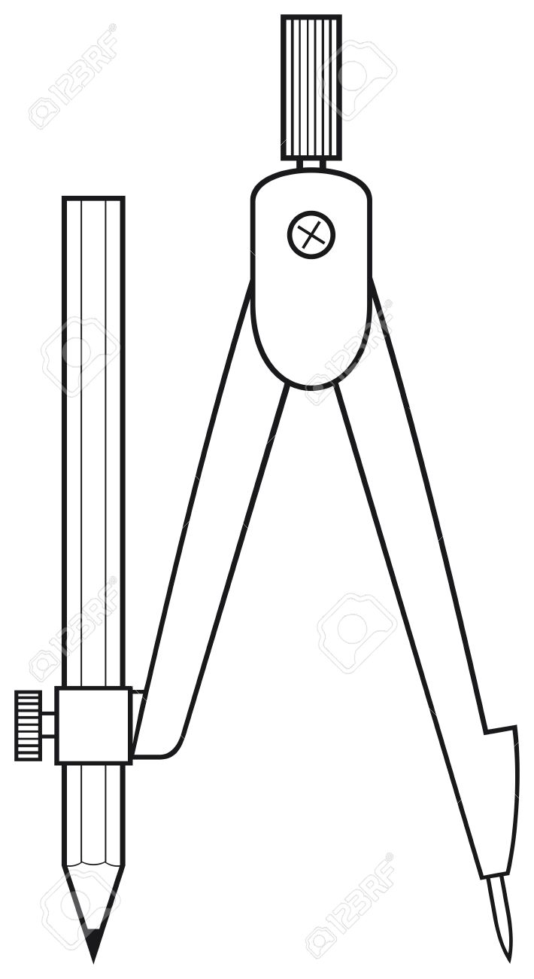
Les instruments disponibles
Le compas
A quoi sert-il?
Tracer un cercle
Reporter un longueur
Quels éléments faut-il sur le dessin pour le placer?
Un point (le centre)
Un segment (longueur)
X
X

Slide 7
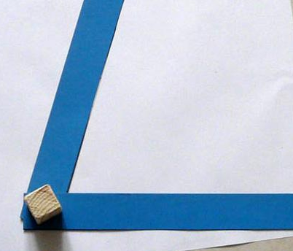
Les instruments disponibles
Le reporteur d’angle
A quoi sert-il?
Reporter un angle
Quels éléments faut-il sur le dessin pour le placer?
Un angle : 2 demi-droites
X

Slide 8
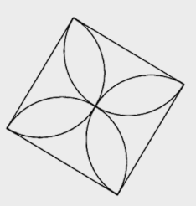
SITUATION 1
FIGURE MODELE

Slide 9
SITUATION 1
AMORCE 1 : MANIPULATION
Formes géométriques en papier transparent coloré

Slide 10
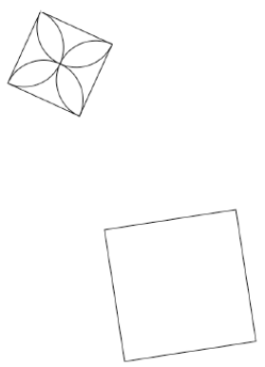
SITUATION 1
AMORCE 2 : GABARITS ET TRACÉS
Formes géométriques en carton coloré

Slide 11
SITUATION 1
“Reproduis le cercle-modèle en une seule fois, en te servant uniquement du compas pour le tracer. Le gabarit de demi-disque fourni ne devra te servir que pour prendre ou ajouter des informations sur le cercle-modèle. Le gabarit ne doit être ni plié ni coupé”
Séance décrochée : DU GABARIT AU COMPAS
BUT : Mettre en évidence le centre d’un cercle comme intersection de deux diamètres ; un rayon comme segment joignant le centre du cercle avec l’un de ses points ; le diamètre comme segment joignant deux points du cercle et passant par le centre ; sur le cercle, deux points comme intersection d’un diamètre avec le cercle. Le compas pour reporter des longueurs, pour les comparer

Slide 12
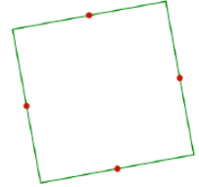
SITUATION 1
AMORCE 3 : TRACÉS
*
* *
* * *
Instrument | Barème
Règle non graduée (pour tracer) | 0
Reporteur de longueur | 10
Règle graduée (pour mesurer) | 20
Equerre | 5
Compas | 1

